Slide 1

Всероссийский конкурсный отбор проектов «Женщины за здоровое общество»
«Двери к доверию
Лучший молодежный проект по сохранению здоровья
Руководитель команды: Александрова Анна Алексеевна, БУ «Социально-реабилитационный центр для несовершеннолетних г. Чебоксары» Минтруда Чувашии, Россия, Чувашская Республика, город Чебоксары

Slide 2
Проблематизация. Актуальность проекта
В настоящее время в России все больше приобретает актуальность проблема в сфере социальной реабилитации детей, перенесших психоэмоциональную травму. Возможность получения семье вовремя оказанной, квалифицированной социально-психологической помощи, имеет критическое значение для благополучия ребенка и его окружения. Семьи, где ребенок пережил психоэмоциональную травму, нуждаются в поддержке и в комплексном сопровождении на протяжении решения проблем. Такие семьи часто сталкиваются с негативизмом детей, трудностями социальной адаптации, конфликтами с окружением как с взрослыми, таки и со сверстниками, суицидальным риском, нарушением поведения, в том числе с формированием преступного поведения и другие. Организация опорной площадки по оказанию помощи детям с психоэмоциональными травмами, позволит систематизировать и улучшить поддержку таким детям, задействовать все субъекты для формирования междисциплинарной команды, методической базы и резерва, чтобы каждая семья почувствовала себя нужной и защищенной. Проект реализован в Чувашской Республике. Каждая нуждающаяся семья получила социально-психологическое сопровождение
1.
Экстренное реагирование на ситуацию, вызывающую у ребенка психоэмоциональную травму, разрешение кризисной ситуации
2.
Социально-психологическое сопровождение семи, где ребенок получил психоэмоциональную травму
3.
Психологическая реабилитация ребенка, получившим психоэмоциональную травму методом сенсорной комнаты, включение в поддерживающую группу, работа подросткового пространства, работа над восстановлением детско-родительских отношений, методами арт-терапии, тренингов и работы в группах

Slide 3
Целевая аудитория
Дети в особых жизненных ситуациях, формирующих психоэмоциональную травму, в том числе:
- утрата родителей (смерть, развод);
- жестокое обращение и преступные посягательства, в том числе сексуального характера (включая несовершеннолетних, ставших свидетелями);
- посттравматическое расстройство вследствие пережитых чрезвычайных ситуаций, включая острый стресс;
- дети из семей участников специальной военной операции

Slide 4
Стадия проекта. Зрелость проекта
Выбирается один из возможных вариантов статусов проекта:
Инициатива (хорошая, продуманная идея, но проект еще не реализован)
Активный проект (продумана архитектура проекта собрана команда, понятны ресурсы, источники продвижения проекта, реализация начата/продолжается)
Завершённый проект/успешная практика (кейс) (проект продуман, есть команда, ресурсы, проект прошел внедрение на целевой аудитории, может быть использован как «лучшая практика» для масштабирования на других площадках или расширении целевой аудитории). Проект вошел в реестр лучших практик Фонда поддержки детей в трудной жизненной ситуации https://fond-detyam.ru/reestr-luchshikh-praktik-pomoshchi-detyam-i-semyam-s-detmi/18247/
Технология (в процессе реализации проекта создано технологическое решение, которое может быть коммерциализировано. В наличии есть патент/торговый знак/промышленный образец, который можно использовать для продвижения на рынок

Slide 5
Миссия проекта. Цели и задачи проекта
Повышение качества оказываемой помощи детям с психоэмоциональными травмами
Задачи
1.
Нормативное и методическое обеспечение создания и деятельности региональной опорной площадки.
4.
Информирование представителей целевых групп о возможности получения помощи
2.
Организация обучения руководителей и специалистов по направлению деятельности региональной опорной площадки
5.
Мониторинг качества оказания помощи детям с психоэмоциональными травмами
3.
6.
Публичное представление результатов деятельности региональной опорной площадки
Оказание помощи детям с психоэмоциональными травмами

Slide 6
Суть проекта
Кратко и тезисно описывается суть проекта: что за проект, какая «механика» проекта, из каких инициатив/событий состоит проект, как реализуется либо будет реализовываться проекта
Экстренное реагирование на ситуацию, вызывающую у ребенка психоэмоциональную травму, разрешение кризисной ситуации. Межведомственное взаимодействие, с органами образования здравоохранения и полиции. Решение кризисной ситуации, если ребенку угрожает жизни, помещение в стационар
Социально-психологическое сопровождение семи, где ребенок получил психоэмоциональную травму. Ведение индивидуальных психологических консультаций с ребенком, и с родителем отдельно. Сопровождение семьи до выхода из кризисной ситуации
Психологическая реабилитация ребенка, получившим психоэмоциональную травму методом сенсорной комнаты, включение в поддерживающую группу, работа подросткового пространства, работа над восстановлением детско-родительских отношений, методами арт-терапии, тренингов и работы в группах

Slide 7
Механика проекта
Материальные ресурсы
- Финансирование учреждения осуществляется за счет средств республиканского бюджета, предоставляемых министерством труда и социальной защиты населения Чувашской Республики в виде субсидий на выполнение государственного задания.
- Выезды осуществляются на транспортном средстве учреждения, для организации приема граждан применяется цифровое оборудование — моноблоки, принтеры.
- Для организации дистанционного сопровождения применяются – ноутбук, планшет, наушники с микрофоном
- Для оснащения сенсорной комнаты было закуплено оборудование: Волшебный шатер, пузырьковая панель, интерактивная песочница, фибриоптический тоннель, фибриоптический ковер, световая каскадирующая рубка, тактильные панели
- Для организации социально-психологического сопровождения необходимы: ноутбук, комплект психодиагностических методик, арт-терапевтические комплексы, набор психологических игр.
Кадровые ресурсы
-Выезды осуществляются межведомственной бригадой специалистов (специалисты Семейного МФЦ, психолог, специалисты отдела опеки и попечительства, органы ПДН другие).
-Комплексное социально-психологическое сопровождение семьи осуществляет: специалист «Мобильной бригады», закрепленный за ребенком, психолог, специалист по работе с семьей с функциями социального педагога, заведующая отделением, при необходимости дефектолог
Управленческие ресурсы
Планирование, контроль, мониторинг и другие процедуры, направленные на эффективное и рациональное использование ресурсов и снижение риска в деятельности организации осуществляет директор учреждения.
Организации партнёры
Уполномоченный по правам ребенка в Чувашской Республике
Администрация Московского района г. Чебоксары (включая отдел опеки и попечительства, комиссию по делам несовершеннолетних)
Образовательные учреждения г. Чебоксары (школы, взаимодействие с педагогами)
Некоммерческие организации г. Чебоксары
Медицинские организации г. Чебоксары
Последовательность:
1. Разработка и подготовка проекта «Двери к доверию»: разработка методических материалов, систематизация маршрута оказываемой помощи, взаимодействие с другими субъектами региона, которые задействованы в проекте, формирование междисциплинарной команды «Мобильная бригада», согласование всех действий
2. Проведение работ требующих для создания уютного и функционального кабинета социально-психологической помощи, создание «Сенсорной комнаты», закупка необходимого оборудования.
3. Обучение специалистов, междисциплинарной команды навыкам установления доверительного контакта с ребенком и его семьей, навыкам мотивирования, включения в работу социально-психологического сопровождения, работе по типу клиентоориентированности.
4. Разработка и запуск в работу новых технологий социально-психологического сопровождения семьи.
5. Апробация и внедрение в работу новых видов социальных услуг, таких как клубы для родителей и детей, занятия для всей семьи, коррекция психоэмоционального состояния в сенсорной комнате, в том числе введение в работу дистанционного формата помощи.
6. Анализ внедрения практики, внесение коррективов.
7. Трансляция опыта проекта «Двери к доверию»

Slide 8
Основные результаты проекта
Утрата родителей (смерть, развод). За время реализации проекта оказана помощь 20 детям. Из них 9 получили помощь в форме сопровождения, 11 – в стационарной форме, так как остались без попечения. Все 11 детей были переданы родственникам, за время работы между ними наладились межличностное общение, стабилизировалось психоэмоциональное состояние ребенка, преодолели трудности в социализации. Нежелательное поведение корректировалось. Снизился уровень травматизации семьи. Повысился уровень доступности внутренних и внешних ресурсов помощи
Жестокое обращение и преступные посягательства, в том числе сексуального характера (включая несовершеннолетних, ставших свидетелями). За время реализации проекта оказана помощь 15 детям. Из них 2 получили помощь в форме сопровождения, 13 – в стационарной форме, так как решался вопрос о безопасном нахождении ребенка. У всех детей стабилизировалось психоэмоциональное состояние, преодолели трудности в социализации. Нежелательное поведение корректировалось. Снизился уровень травматизации семьи. Повысился уровень доступности внутренних и внешних ресурсов помощи.
Посттравматическое расстройство вследствие пережитых чрезвычайных ситуаций, включая острый стресс
За время реализации проекта оказана помощь 12 детям. Из них 12 получили срочную психологическую помощь, далее дети находились под социально-психологическим сопровождением. У всех детей стабилизировалось психоэмоциональное состояние, преодолены трудности в социализации. Нежелательное поведение корректировалось. Снизился уровень травматизации семьи. Повысился уровень доступности внутренних и внешних ресурсов помощи
Дети из семей участников специальной военной операции
За время реализации проекта оказана помощь 15 детям. Из них 10 получили помощь в форме сопровождения, 5 – в стационарной форме, так как решался вопрос об ограничение матери родительских прав. У всех детей стабилизировалось психоэмоциональное состояние. Проведена коррекция поведения, преодолены трудности социализации

Slide 9
Информация о текущем статусе реализации проекта
Проект вошел в 5-ку лучших проектов по оказанию помощи детям с психоэмоциональной травмой https://mintrud.cap.ru/news/2025/02/18/iz-103-innovacionnih-soci
Вошел в реестр лучших практик Фонда поддержки детей в трудной жизненной ситуации
https://fond-detyam.ru/reestr-luchshikh-praktik-pomoshchi-detyam-i-semyam-s-detmi/18247/
https://cheb-det-centr.soc.cap.ru/
https://vk.com/club128850830
https://mintrud.cap.ru/news/2024/01/24/v-socialjno-reabilitacionnom-centre-dlya-nesoversh
https://vk.com/wall-187003262_11009
https://vk.com/club128850830?w=wall-128850830_6349
https://vk.com/club128850830?w=wall-128850830_4911

Slide 10
Каналы продвижения проекта
Указываются каналы продвижения проекта, которые преимущественно будут использованы. Здесь важно указать: наименование ресурсов, предоставить конкретную ссылку на ресурс, указать относительно каждого канала продвижения инструменты продвижения
https://mintrud.cap.ru/
Официальный сайт учредителя учреждения
https://cheb-det-centr.soc.cap.ru/
Официальный сайт учреждения
https://vk.com/club128850830
Официальная страница учреждения ВК

Slide 11
Ресурсы
Организации соисполнители
- Уполномоченный по правам ребенка в Чувашской Республике
- Администрация Московского района г. Чебоксары (включая отдел опеки и попечительства, комиссию по делам несовершеннолетних)
- Образовательные учреждения г. Чебоксары (школы, взаимодействие с педагогами)
- Некоммерческие организации г. Чебоксары
- Медицинские организации г. Чебоксары
Методическое обеспечение
- рабочая документация специалистов, информационно-методические материалы для специалистов;
- кейс диагностических методик, в том числе по оценке уровня суицидального риска, уровня детско-родительских отношений.
- «Чемоданчик психолога» набор необходимого инструментария, для экстренных выездов
1.
4.
Материально-техническое обеспечение
- Финансирование учреждения осуществляется за счет средств республиканского бюджета, предоставляемых министерством труда и социальной защиты населения Чувашской Республики в виде субсидий на выполнение государственного задания.
- Выезды осуществляются на транспортном средстве учреждения, для организации приема граждан применяется цифровое оборудование — моноблоки, принтеры.
- Для организации дистанционного сопровождения применяются – ноутбук, планшет, наушники с микрофоном
- Для оснащения сенсорной комнаты было закуплено оборудование: Волшебный шатер, пузырьковая панель, интерактивная песочница, фибриоптический тоннель, фибриоптический ковер, световая каскадирующая рубка, тактильные панели
- Для организации социально-психологического сопровождения необходимы: ноутбук, комплект психодиагностических методик, арт-терапевтические комплексы, набор психологических игр.
2.
5.
Кадровые ресурсы
-Выезды осуществляются межведомственной бригадой специалистов (специалисты Семейного МФЦ, психолог, специалисты отдела опеки и попечительства, органы ПДН другие).
-Комплексное социально-психологическое сопровождение семьи осуществляет: специалист «Мобильной бригады», закрепленный за ребенком, психолог, специалист по работе с семьей с функциями социального педагога, заведующая отделением, при необходимости дефектолог
Информационные ресурсы
Создание баннера на официальном сайте учреждения для быстроты и доступности информации
https://cheb-det-centr.soc.cap.ru/proekt-psihologicheskaya-sluzhba-dveri-k-doveriyu
3.
6.
Организационно-управленческие механизмы
Планирование, контроль, мониторинг и другие процедуры, направленные на эффективное и рациональное использование ресурсов и снижение риска в деятельности организации осуществляет директор учреждения.

Slide 12
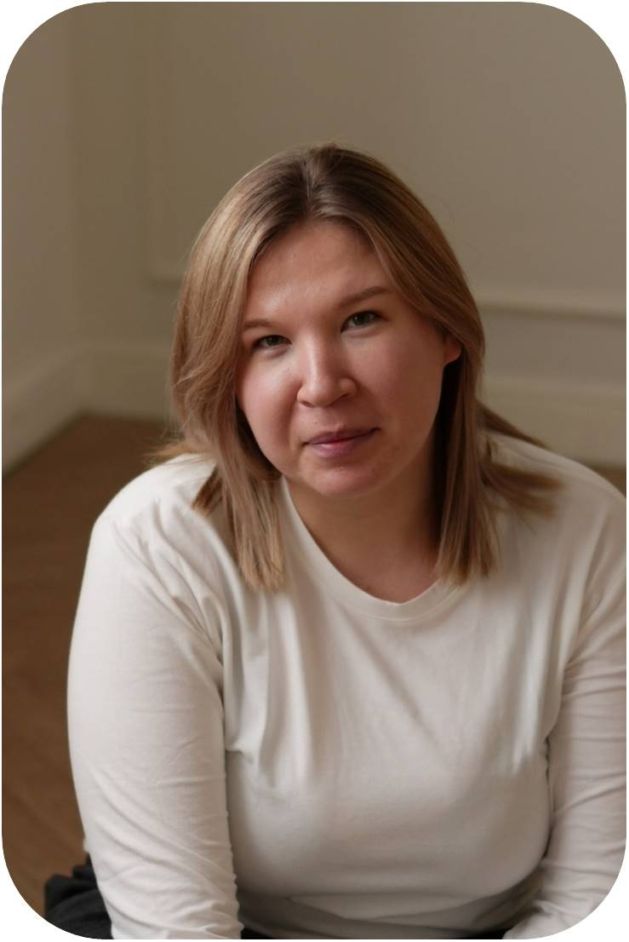

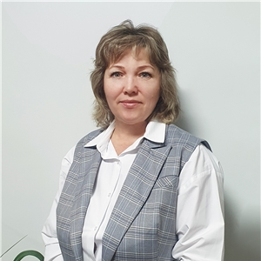
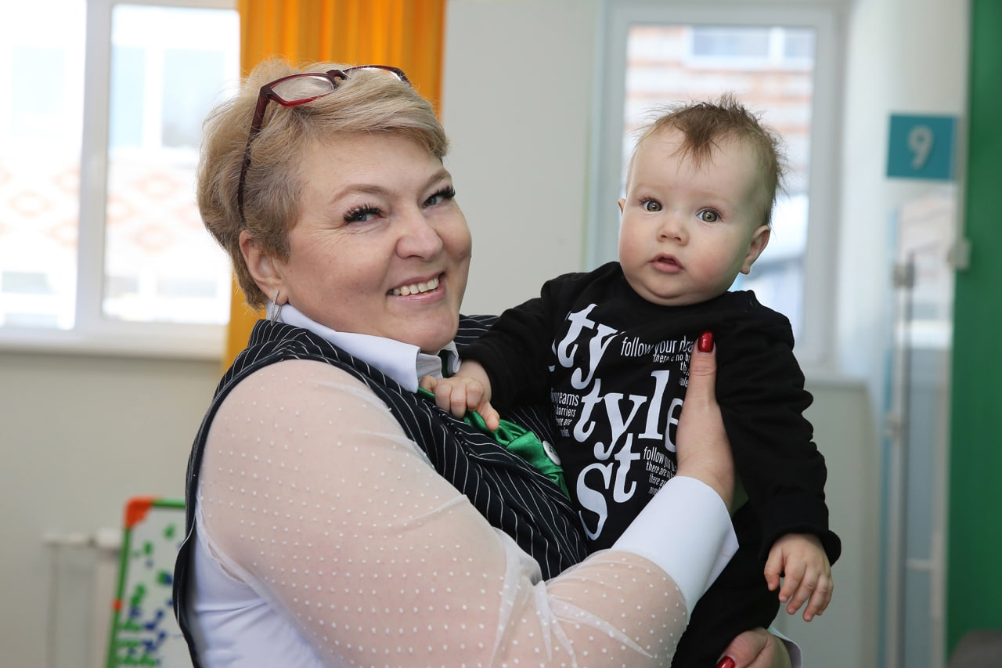
Команда проекта
Представляется информация о
Руководителе проекта: ФИО полностью, должность в юр.лице (если применимо), страна, регион, город, населенный пункт, где проживает, год рождения, фото, интересы, успешные аналогичные проекты (при наличии, обязательно с указанием ссылки в сети интернет или соцсетях)
Ключевых членов команды (до 3х): ФИО полностью, должность в юр.лице (если применимо), страна, регион, город, населенный пункт, где проживает, год рождения, фото – по каждому члену команды
Руководители проекта
Ключевые члены команды
Александрова Анна Алексеевна, психолог социальной сфере, Россия, Чувашская Республика, город Чебоксары, ул. Ярмарочная, д.19/2, кв. 45, 06.05.1996, развитие социальной психологической службы в Чувашской Республике, обучение социальных психологов, преподаватель психологии в государственном университете
Петрова Юлия Александровна, психолог в социальной сфере, Россия, Чувашская Республика, город Чебоксары
Рябинина Лариса Владимировна, директор БУ «Социально-реабилитационный центр для несовершеннолетних г. Чебоксары» Минтруда Чувашии, проект «Семейный МФЦ» , Россия, Чувашская Республика, город Чебоксары https://radidetey2024.ru/themed-expo/semejnyj-mfc-eto-novyj-format-kompleksnoj-pomoshhi-semyam-s-detmi/
Вставить фото
Учайкина Татьяна Владимировна, заведующий отделением «Семейный МФЦ», Чувашская Республика, город Чебоксары

